Slide 1
藝術學群
未來創意才藝教學，出國深造（偏一類組）

Slide 3
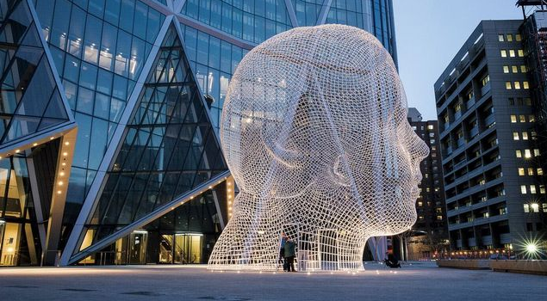
一 學群簡介
課程是教導藝術工作者運用自身的想像力與創作力，配合各項的藝術理論與技術，以某種表達方式表現感受，創造出令人感動的藝術。
074
Notes:
主要有美術、音樂、舞蹈、表演藝術、雕塑等學類。藝術包括許多種的形式（如音樂、舞蹈、戲劇表演、美術品等）、思考、創作及賞析等。

Slide 4
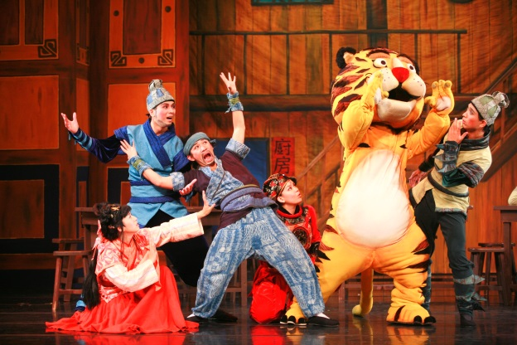
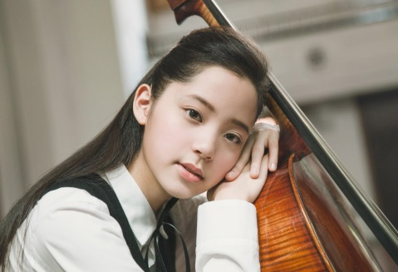
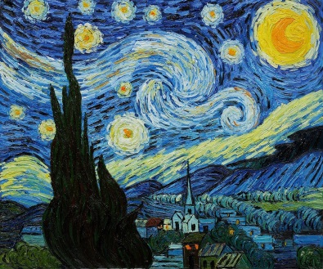
藝術學群
近年趨勢
隨著社會的進步，人們愈來越愈重視精神生活，對於藝術的需求也漸趨濃厚。
藝術學群的學生擁有厚實的藝術基礎訓練，且對藝術美學有一定的敏感程度，若能補足設計所需相關技能，並加以融合自身的想像力與創作能力，在設計領域中，反而更能一展長才。
074
Notes:
隨著社會的進步，人們愈來越愈重視精神生活，對於藝術的需求也漸趨濃厚，因此，也催生了文化創意產業，而在文創產業的快速崛起下，創造的就業機會也讓學藝術的孩子們在往未來的路更加寬廣、踏實，所以日後將有愈來愈多的學生願意就讀藝術學群。
因應產業界需求，學校的教學也逐漸開始調整，課程漸漸趨向多元化、跨領域化，例如：有些音樂系原本只局限在西洋古典音樂範疇，但現在也開始加入中國、拉丁美洲、中東和非洲等地的音樂元素，也有部分科系引進行銷、設計、管理等其他領域師資，藉此激發學生多元思維及提升跨領域應用與整合能力。
就業上，除了擔任教師、音樂家、畫家、舞者、演員等職務外，更有不少人往人才需求旺盛的設計領域發展，由於藝術學群的學生擁有厚實的藝術基礎訓練，且對藝術美學有一定的敏感程度，若能補足設計所需相關技能，並加以融合自身的想像力與創作能力，在設計領域中，反而更能一展長才。

Slide 5
關鍵3問，老師我想問
藝術學群
我想做藝術工作，可是大學讀相關科系都是學理論，這有幫助嗎？
A
藝術養成需要文化涵養、人生體驗。創作包含技術層面、情感和思考,藝術史、藝術評論課程是必要的理論基礎。
074

Slide 6
關鍵3問，老師我想問
藝術學群
藝術學群的科系都有不同的特色，我該如何找到適合自己的學校？
A
臺藝大、北藝大的科系完整，且校友豐富。
臺師大、臺大、文化等綜合型學校，可跨領域發展。
074

Slide 7
關鍵3問，老師我想問
藝術學群
我如果沒有專業基礎也可以選美術類科系嗎？
A
多數人都是從國小開始學習，如果術科分數不夠又想就讀，可從學科成績上來提升。
074
Notes:
沒有相關基礎的人念美術科系並不容易，因為多數人都是從國小開始學習，如果術科分數不夠又想就讀，可從學科成績上來提升，主要是指考會採計學科和術科分數，但大學入學後會受到很大的挑戰，需努力補上術科能力。

Slide 8
二 我適合這個學群嗎？
074

Slide 9
二 我適合這個學群嗎？
074

Slide 10
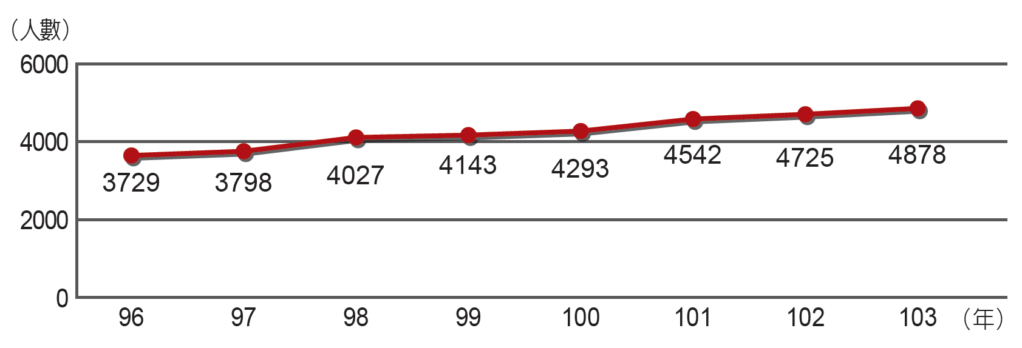
三 學群新生人數
※ 新生人數逐年微幅上升。
074

Slide 11
四 重點科系介紹
075

Slide 12
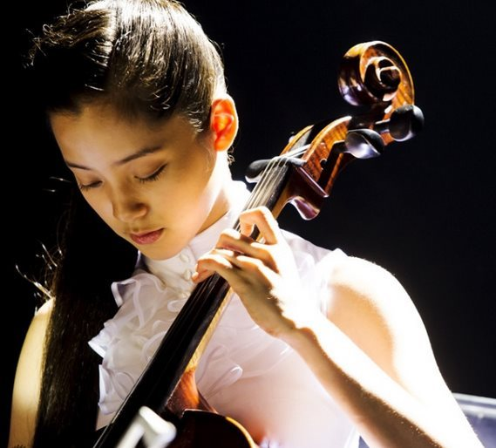
藝術學群
科系小叮嚀
1.音樂系（到處奔波兼課，是人生寫照）
辦演奏會的花費不是一般科系所能比擬的，且就業後賺回來的機率極低。
教學首重激發學習興趣，別像培育音樂家般訓練，會嚇跑學生。
075
Notes:
音樂系環境很艱難，保險的出路就是當老師，但是需求少，再加上巿場職缺較少，四處兼課、當家教、接伴奏案子是普遍音樂人的真實生活。

Slide 13
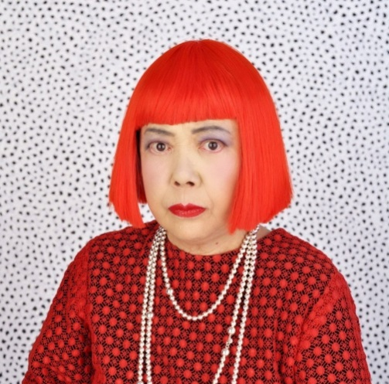
藝術學群
科系小叮嚀
2.美術系（相當藝術家，要做好財務準備）
以美術系的底子從事設計，通常收入還不差，但必須熟稔基本的繪圖軟體。
參加比賽賺獎金，創作無後顧之憂。
075
Notes:
藝術創作是一條「零就業率」的不歸路、「美術系的作品都是人死後才出名」，不論辦展或參加藝術節都要花錢。因此，在成為藝術家之前需做好財務規劃，讓你的人生目標得以實現。

Slide 14
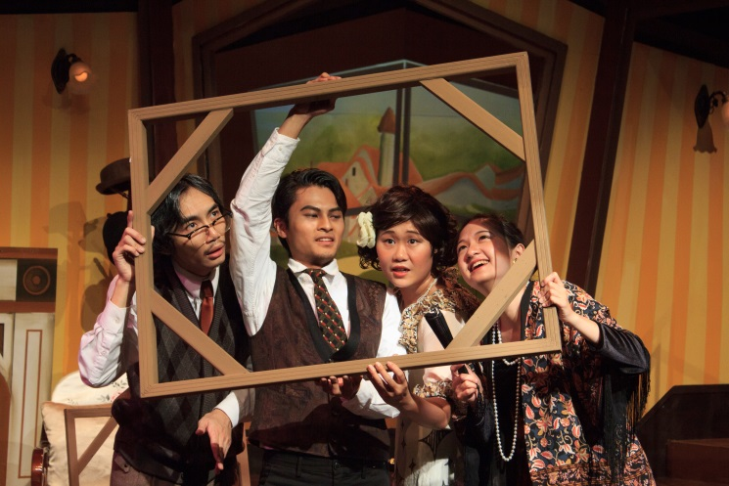
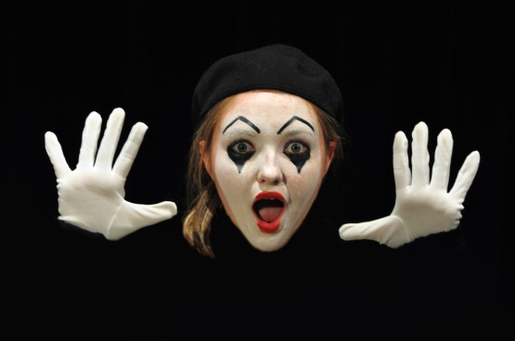
藝術學群
科系小叮嚀
3.戲劇系（戲劇創作，醒著作夢）
戲劇系所學涵蓋編劇、導演、舞臺藝術，先找到興趣領域，再深化能力。
戲劇專長可延伸到影視、會展、公關活動，跨領域出路很廣。
075
Notes:
戲劇系最典型學以致用的出路就是成為劇場人，但因臺灣劇場環境受限，比較難期待穩定的職涯發展，戲劇人要有跨領域準備的心態。

Slide 15
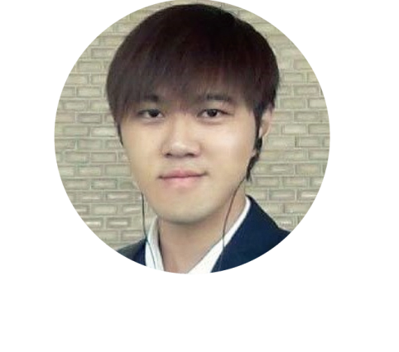
五 學長姐來帶路
何玟 臺南第一高級中學
臺灣藝術大學戲劇學系
經驗分享
就讀於臺灣藝術大學戲劇學系的何玟來自於傳統文化與現代科技兼容並蓄的臺南，歷史悠久的臺南蘊含了豐富的藝術與文化，何玟從小接受薰陶，培養出從容的生活步調；在面對藝術文化時，也有自己對世界獨到的見解。他深信：「真正做自己喜歡的事情是非常重要的。」在大學選填志願時毅然決然地選擇自己所愛，努力地實踐「做喜歡的事，讓喜歡的事有價值」。
075

Slide 16
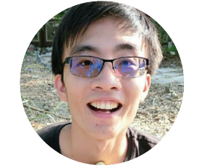
五 學長姐來帶路
張仁獻 旗美高級中學
長榮大學美術學系
經驗分享
從小就在美術繪畫的影響下長大，但也沒去正式面對美術這方面的才能，直到高三才堅定選擇面對它。因此，如何在大學能跟上有美術班底子的人，就是去抓更多的機會。「因為熱情，可以廢寢忘食。」高中普通班出身的張仁獻形容自己是幸運的，因為來到長榮大學美術系，使他找到奉獻自己四年青春的目標，更讓他遇見擁有相同才能、視野的同儕，彼此交流競爭。
075

Slide 17
藝術學群
09.藝術學群-舞蹈系
09.藝術學群-材質創設系
09.藝術學群-演藝系
09.藝術學群-音樂系

Slide 18
影片來源： YOUTUBE
藝術學群-舞蹈系
02’22

Slide 19
影片來源： YOUTUBE
藝術學群-材質創設系
02’26

Slide 20
影片來源： YOUTUBE
藝術學群-演藝系
02’25

Slide 21
影片來源： YOUTUBE
藝術學群-音樂系
02’22

